Slide 1


МАСТЕР-ПЛАН
реновации городской детской больницы
ГКП на ПХВ «Городская детская клиническая больница»
Управления здравоохранения города Шымкент
Шымкент, 2025 г.

Slide 2

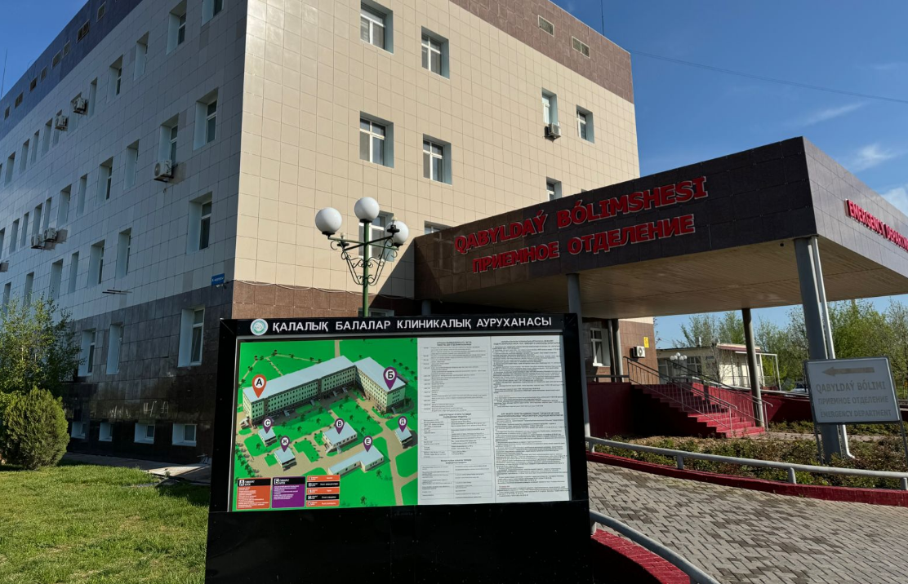
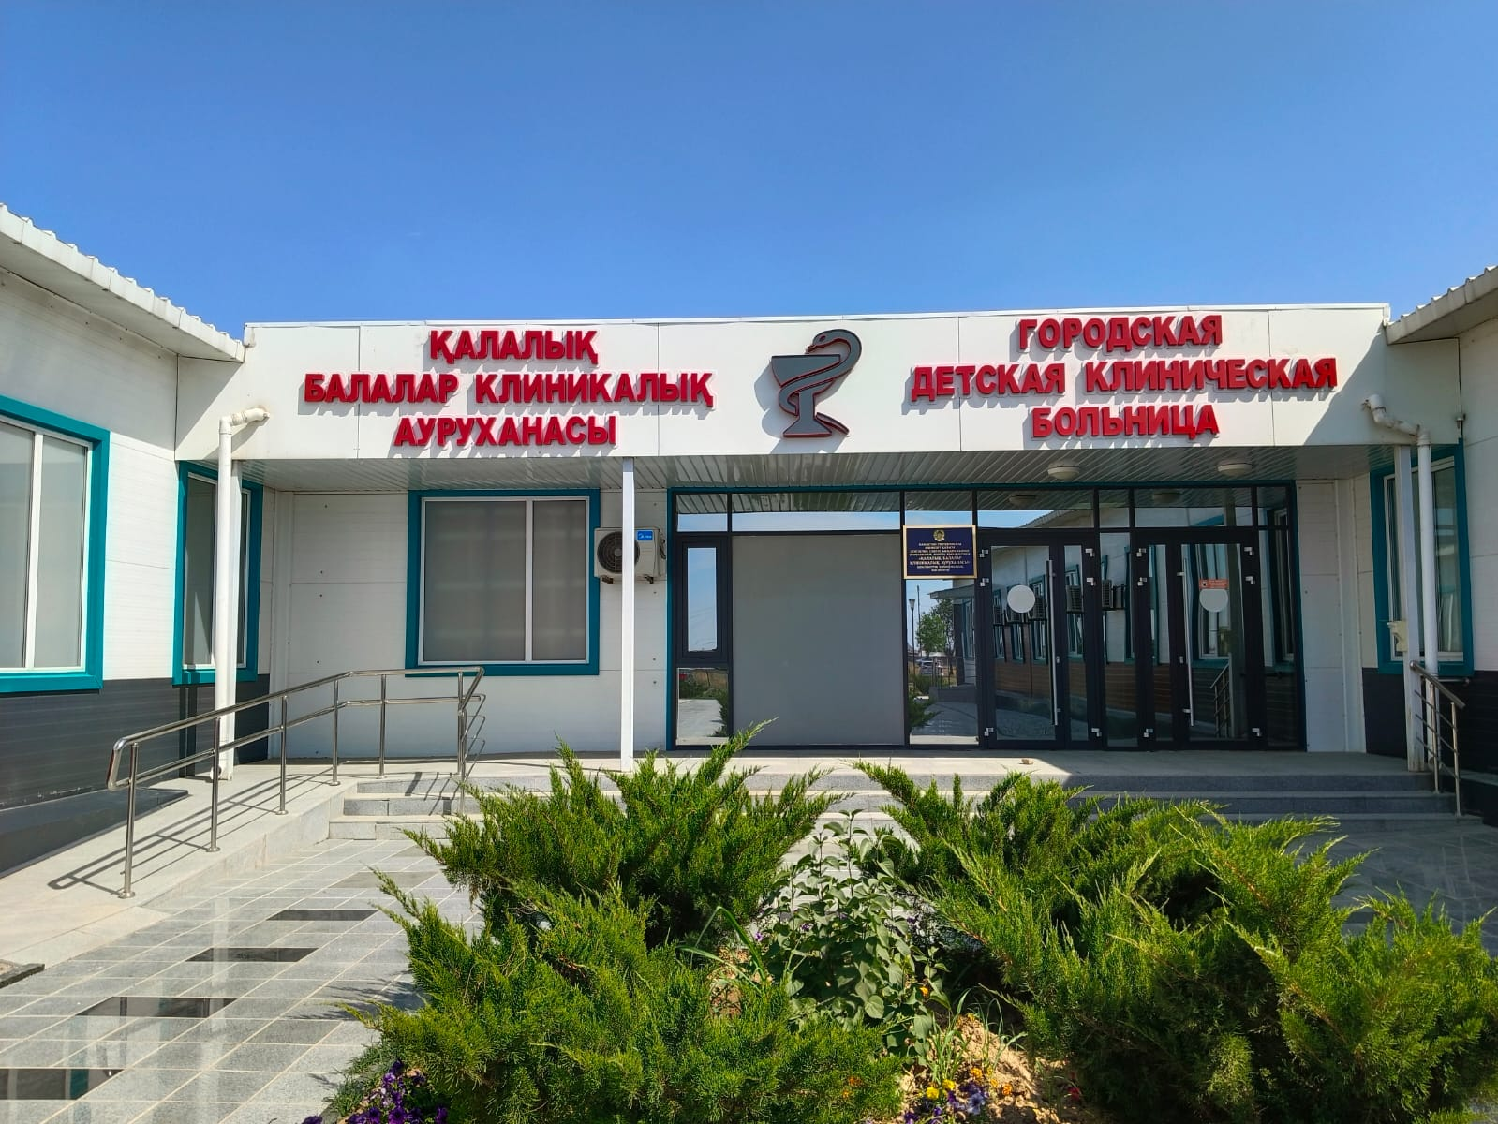
ОБЩИЕ СВЕДЕНИЯ О БОЛЬНИЦЕ
1-корпус: г. Шымкент, мкр. Асар, 757
2-корпус: г. Шымкент, мкр. Акжайык 844/3
Ввод в эксплуатацию –
1-корпус - 2014 год
2-корпус – 2020 год
Всего корпусов – 2
Площадь зданий
1-корпус – 43537 м²
2-корпус – 29953 м²
Общая площадь – 5 га
Виды деятельности:
Доврачебная, специализированная, медицинская реабилитация, амбулаторная, стационарная и стационарозамещающая
Высшая категория Национальной аккредитации
Перечень оказываемых услуг (диагностика, лечение, профилактика, реабилитация, паллиатив)
Лучший городской детский стационар по итогам 2022 года МЗ РК
На республиканском конкурсе обладатель номинации «Беделді балалар ауруханасы» МЗ РК по итогам 2024 года

Slide 3

ТЕКУЩАЯ СИТУАЦИЯ
ДЕТСКОЕ НАСЕЛЕНИЕ – 490,3 ТЫС.
ОБЩАЯ ЗАБОЛЕВАЕМОСТЬ
СМЕРТНОСТЬ
до 1 года - 25,6 тыс.
до 14 лет – 10 774,0
на 100 тыс.
от 15 до 17 лет – 7453,9 на 100 тыс.
МлС
ДС
до 5 лет – 155,5 тыс.
1. БОД – 22 035,2
1. БОД – 13 925,5
2024 г. – 5,6
2024 г. – 6,8
2. ЦНС – 3 834,8
2. БОП – 5 862,4
2023 г. – 7,5
2023 г. – 9,1
от 6 до 17 лет – 311 206
3. БОП – 6 452,1
3. бол-ни глаз –
2 735,9
2024 г. - 164 детей
2023 г. - 236 детей
2024 г.- 197 детей
2023 г. – 277 детей
КОЕЧНЫЙ ФОНД
Показатели
2023
2024
495 КРУГЛОСУТОЧНЫХ КОЕК, 20 ДНЕВНОГО ПРЕБЫВАНИЯ
Количество коек
495 (20)
495 (40)
Хирургический профиль- 205
Соматический профиль – 325
Кол-во госпитализированных больных
19 448
21 703
Хирургия - 50
Кол-во выбывших больных
19 331
21 605
ОПН – 53
5 500
5 486
Дневной стационар - 40
Всего пролеченных детей до 1 года
Педиатрия- 47
в т.ч. умершие (летальность)
117
98
Травматология и ортопедия- 35
в т.ч. умершие до 1 года
70
49
Кардиоревматология - 35
Онкогематонефрология– 35
Проведено к/дней
133 398
151 823
Неврология - 55
Среднее пребывание на койке
6,9
7,0
Нейрохирургия – 30
Пульмонология- 40
Оборот койки
39,1
43,6
ЧЛХ и ЛОР - 35
Отделение младшего возраста - 40
Работа койки
269,5
306,7
КЛИНИКО-ДИАГНОСТИЧЕСКОЕ ОТДЕЛЕНИЕ
Кардиохирургия- 20
Паллиатив - 20
Восстановительное лечение и реабилитация - 4
невролог | сурдолог | офтальмолог | ЛОР | стоматология | ЧЛХ | Пульмо-нолог | кардиолог | Эндо-кринолог | Нефролог | Онко-гематолог | хирург | травматолог-ортопед | Ревматолог | Гастроэн теролог | уролог
+ | - | - | + | + | + | + | + | + | + | + | + | + | + | + | +

Slide 4


ГОРОДСКАЯ ДЕТСКАЯ КЛИНИЧЕСКАЯ БОЛЬНИЦА
ДЕЙСТВУЮЩАЯ СТРУКТУРА
НАБЛЮДАТЕЛЬНЫЙ СОВЕТ
СЕКРЕТАРЬ НАБЛЮДАТЕЛЬНОГО СОВЕТА
Call-центр, 24/7
+77752010067
ГЛАВНЫЙ ВРАЧ
КОМПЛАЕНС - ОФИЦЕР
Заместитель главного врача по лечебной работе
Заместитель главного врача по хирургическийм вопросам
Заместитель главного врача по орг-метод работе
Отдел контроль качества медицинской помощи службы поддержки пациентов и внутреннего аудита
Главная медсестра
Инженер по охране труда и технике безопасности
Главный бухгалтер
Планово-экономический отдел
Юрист-консультант
Отдел кадров
Хозяйственный отдел
Инженер ЧС и ГО
Эпидемиолог
Центр лучевой диагностики, кабинет физиотерапии
Организационно-методический отдел
Аптека
Диетсестра
Бухгалтеры
Экономисты
Делопроизводитель
Отделение патологии новорожденных
Неврологическое отделение
Оперблок
Клинико-диагностический блок
Клинико-диагностическая лаборатория
Пищеблок
Архивариус
Травматологическое отделение
Педиатрическое отделение
Врач -эксперт, врач-клинфармаколог
Травматологический пункт
Отделение младшего возраста
Детское нейрохирургическое отделение
Отделение паллиативной помощи
Отделение кардиоревматологии
Хирургическое отделение
Реанимационное отделение младшего возраста №1
Отделение онко-гематологии и нефрологии
Реанимационное отделение старшего возраста №2
Отделение кардиохирургии
Кабинет трансфузиологии
Отделение оториноларингологии и челюстно-лицевой хирургии
Приемный покой №2
Дневной стационар
Приемный покой №1

Slide 5
ГОРОДСКАЯ ДЕТСКАЯ КЛИНИЧЕСКАЯ БОЛЬНИЦА
СТРУКТУРА ПОСЛЕ РЕНОВАЦИИ
НАБЛЮДАТЕЛЬНЫЙ СОВЕТ
СЕКРЕТАРЬ НАБЛЮДАТЕЛЬНОГО СОВЕТА
Call-центр, 24/7
+77752010067
ГЛАВНЫЙ ВРАЧ
КОМПЛАЕНС - ОФИЦЕР
Заместитель главного врача по лечебной работе
Заместитель главного врача по хирургическийм вопросам
Отдел организационно-методической и учебной работы
Отдел контроль качества медицинской помощи службы поддержки пациентов и внутреннего аудита
Отделение госпитальной фармации
Отделение инфекцион-ного контроля
Главный медсестра
Главный бухгалтер
Планово-экономический отдел
Юрист-консультант
Отдел кадров
Хозяйственный отдел
Инженер ЧС и ТО
Отделение патологии новорожденных
Центр лучевой диагностики, кабинет физиотерапии
Организационно-методический отдел
Аптека
Эпидемиолог
Диетсестра
Бухгалте
ры
Экономисты
Делопроизводитель
Неврологическое отделение
Оперблок
Клинико-диагностическая лаборатория
Главная медсестра по инф.контролю
Пищеблок
Архивариус
Травматологическое отделение
Клинико-диагностический блок
Педиатрическое отделение
Отделение младшего возраста
Травматологический пункт
Врач -эксперт, врач-клинфармаколог
ЦСО
Отделение паллиативной помощи
Детское нейрохирургическое отделение
Отделение кардиоревматологии
Хирургическое отделение
Реанимационное отделение младшего возраста №1
Отделение онко-гематологии и нефрологии
Реанимационное отделение старшего возраста №2
Отделение кардиохирургии
Отделение оториноларингологии и челюстно-лицевой хирургии
Кардиохирургическое реаним.отделение
Кабинет трансфузиологии
Приемный покой №1
Приемный покой №2
Центр амбулаторной хирургии
Дневной стационар

Slide 6
ПЛАНИРУЕМЫЕ ИННОВАЦИИ ПОСЛЕ РЕНОВАЦИИ
Центр амбулаторной хирургии (хирургия одного дня)
ХИРУРГИЯ
ЧЕЛЮСТНО-ЛИЦЕВАЯ ХИРУРГИЯ
Система ультразвуковая хирургическая для остеотомии при неправильных сросшихся переломах челюстей, при удалении образований челюстей (кист, опухолей) c принадлежностями для остеотомии
Физиодиспенсер с прямым и угловым наконечником для оперативного лечения при переломах и установки титановых конструкции
Современный уровень хирургии позволит выполнить многие оперативные вмешательства без госпитализации, в течение одного дня. Будут проводиться малоинвазивные операции небольшого объема, которые не требуют госпитализации. Они не уступают по эффективности обычным вмешательствам (хотя и не всегда могут их заменить), атравматичны и не требуют длительного послеоперационного восстановления.
После приобретения «Нейронавигатора» , внедрение оказания высокотехнологичных медицинских услуг (ВТМУ (опухоли головного мозга, кисты головного мозга, внутримозговые гематомы в сложных локализациях головного мозга и т.п.))
Для оперативного вмешательства по поводу кохлеарной имплантации - приобретение «Бормашины» и микрохирургических инструментов , для внедрения оказания высокотехнологичных медицинских услуг (ВТМУ)

Slide 7
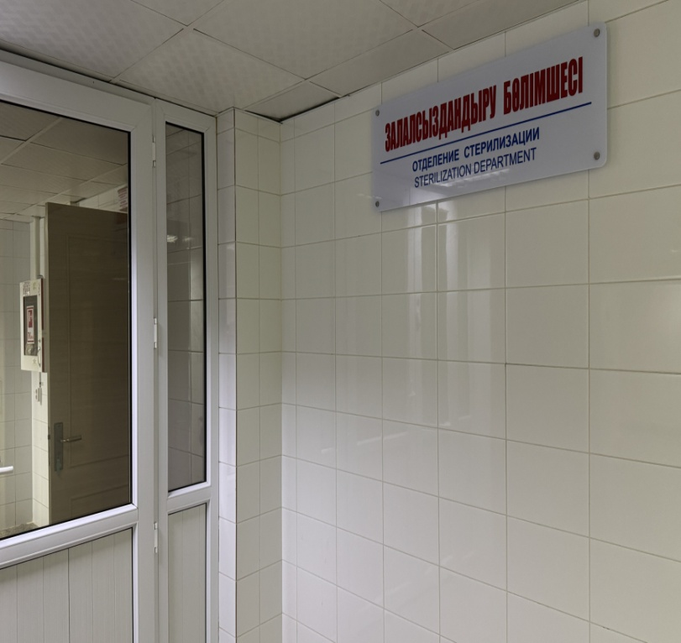
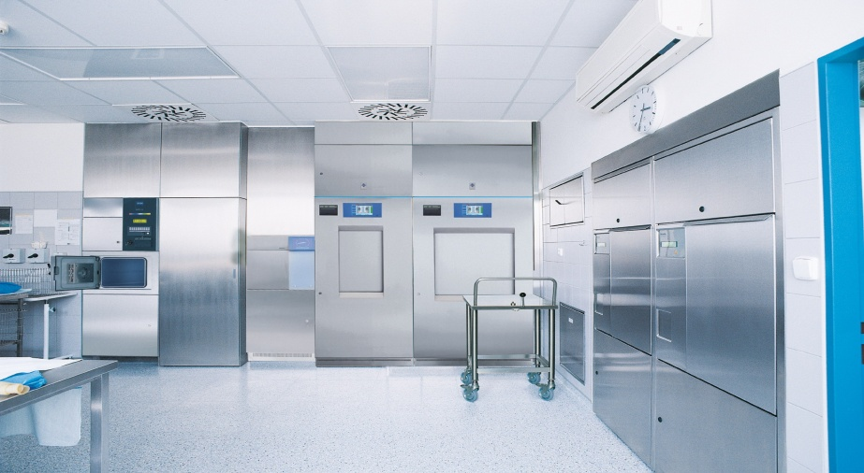
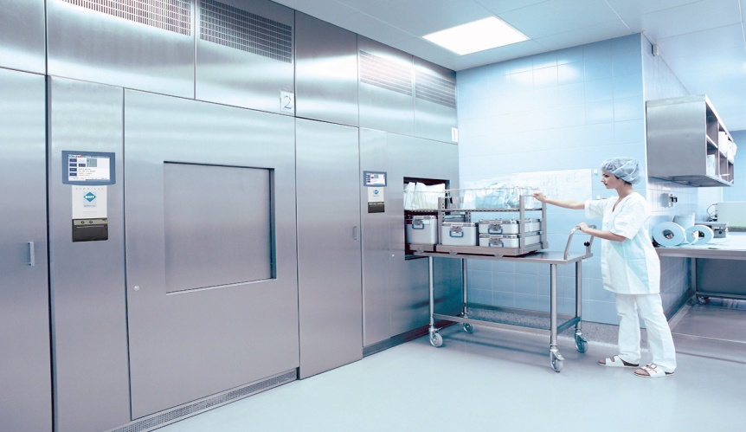
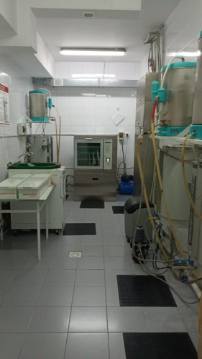
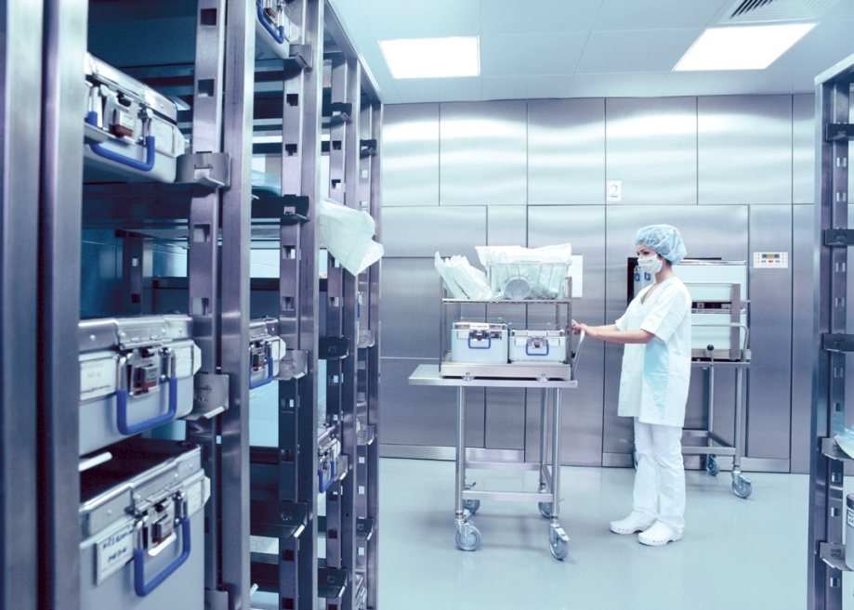
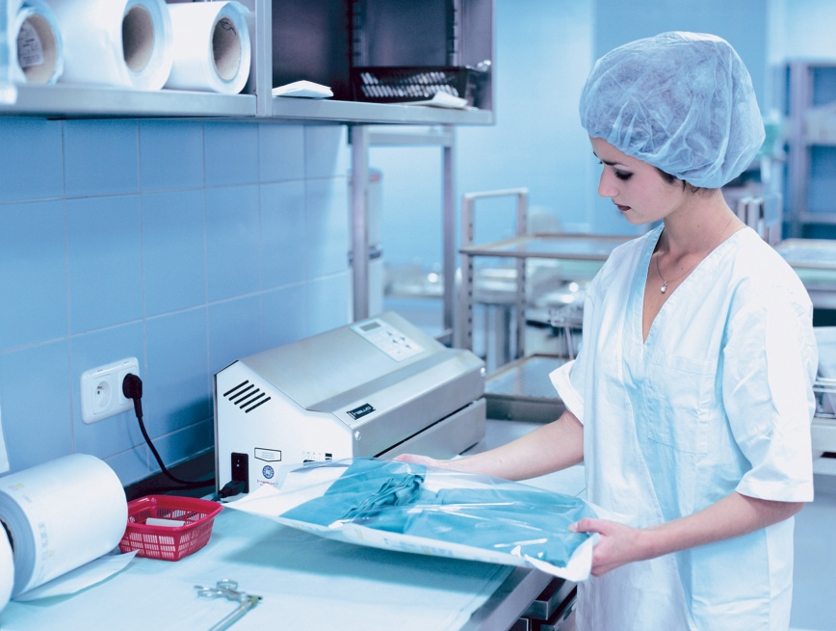
ПЛАНИРУЕМЫЕ ИННОВАЦИИ ПОСЛЕ РЕНОВАЦИИ
Центральное стерилизационное отделение после реновации

Slide 8
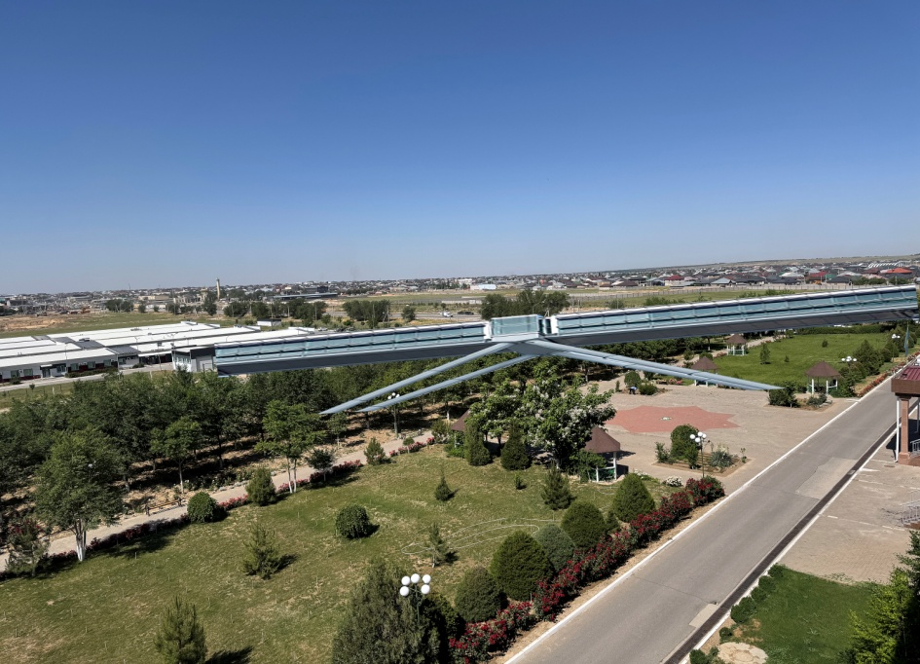
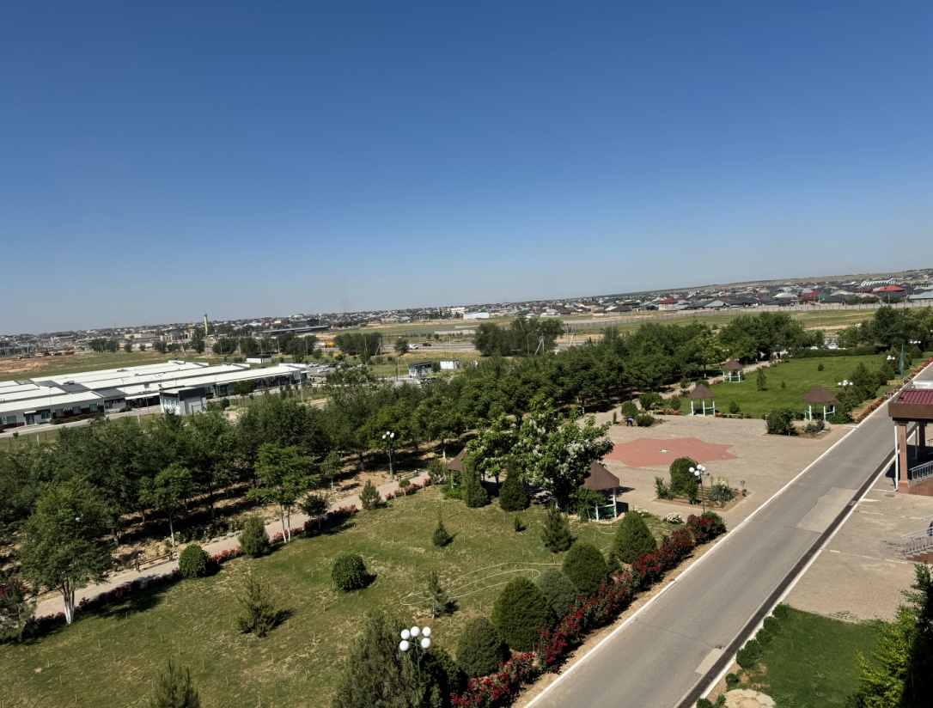
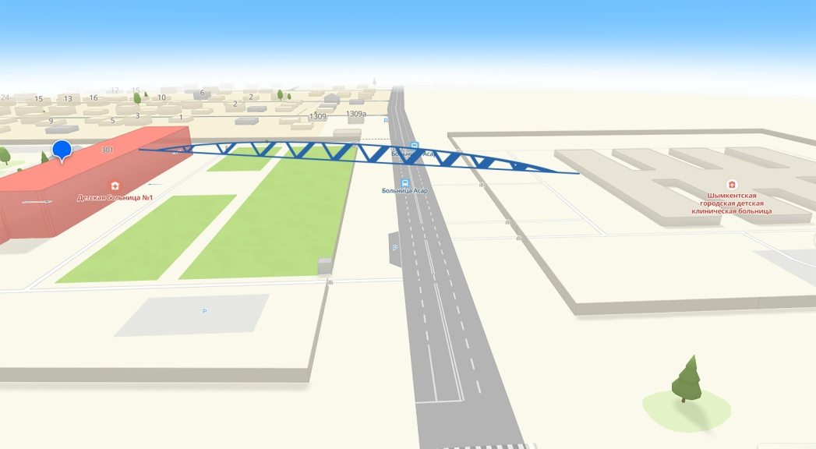
ПЛАНИРУЕМЫЕ ИННОВАЦИИ ПОСЛЕ РЕНОВАЦИИ
В 2026-2027 году планируется строительство надземного или подземного перехода между корпусами

Slide 9
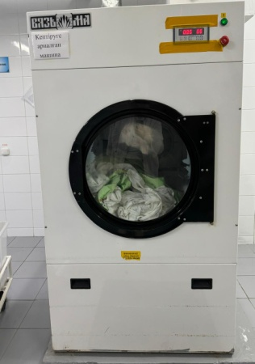
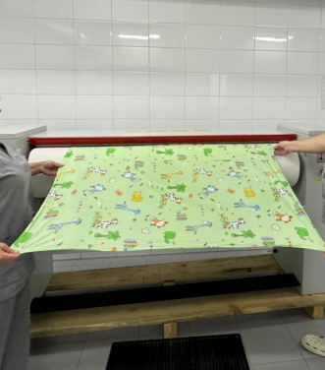
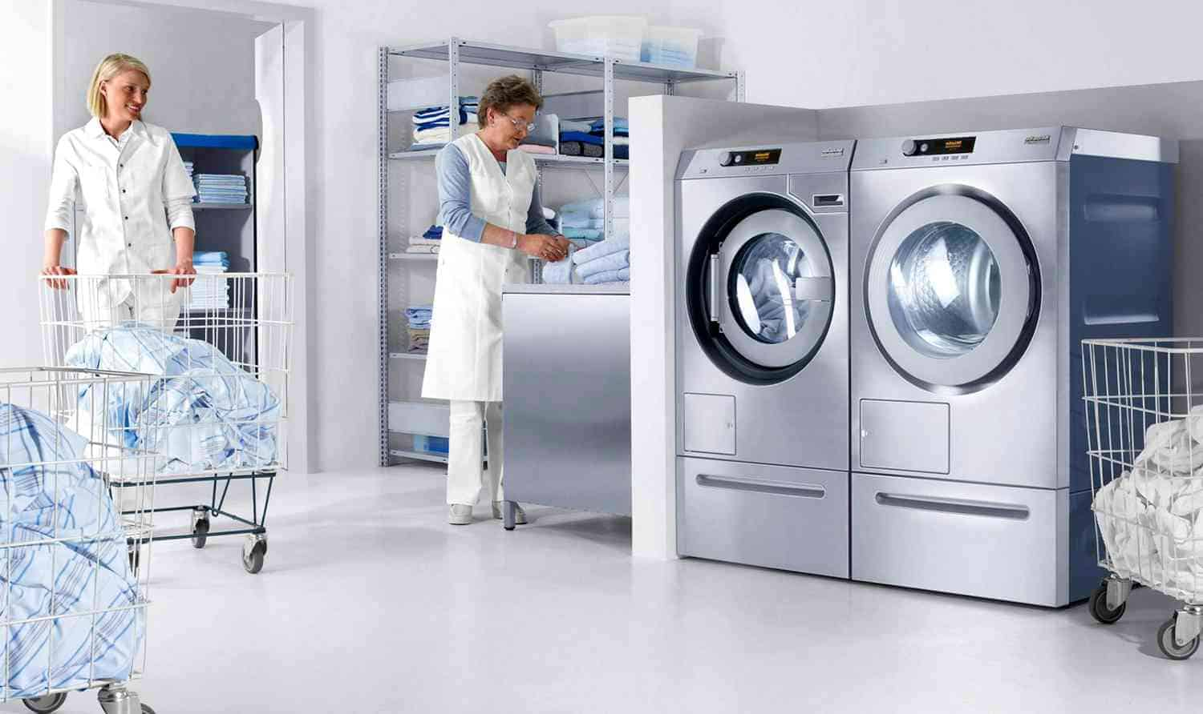
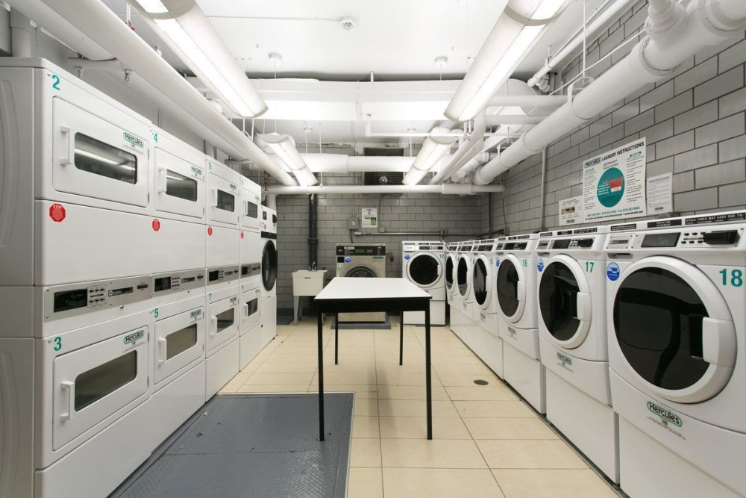
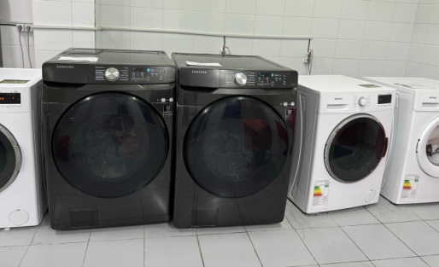
ПЛАНИРУЕМЫЕ ИННОВАЦИИ ПОСЛЕ РЕНОВАЦИИ
В 2026 году планируется реконструкция прачечного блока

Slide 10
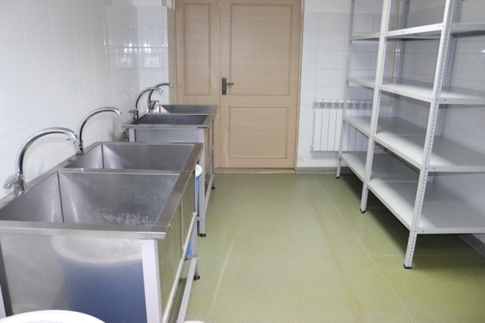
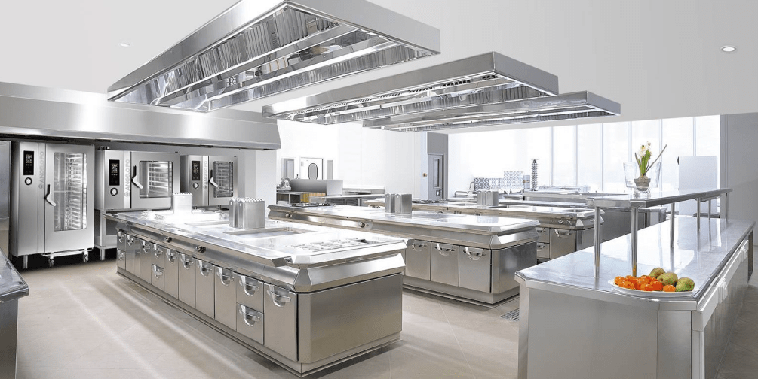
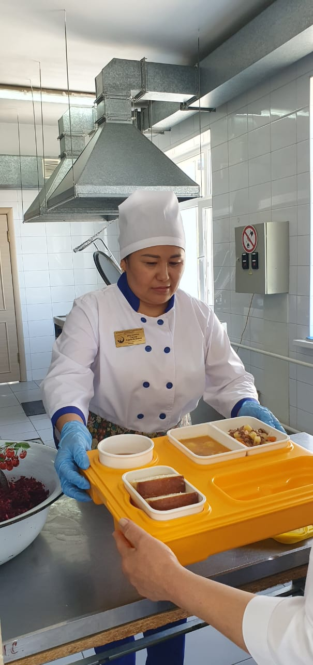
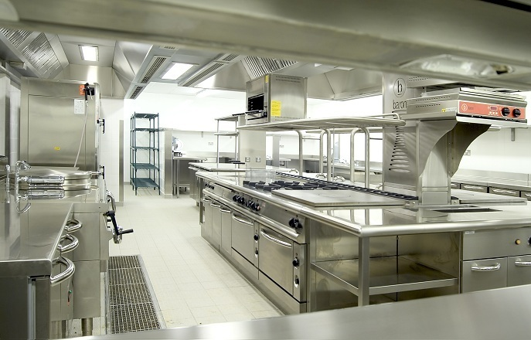
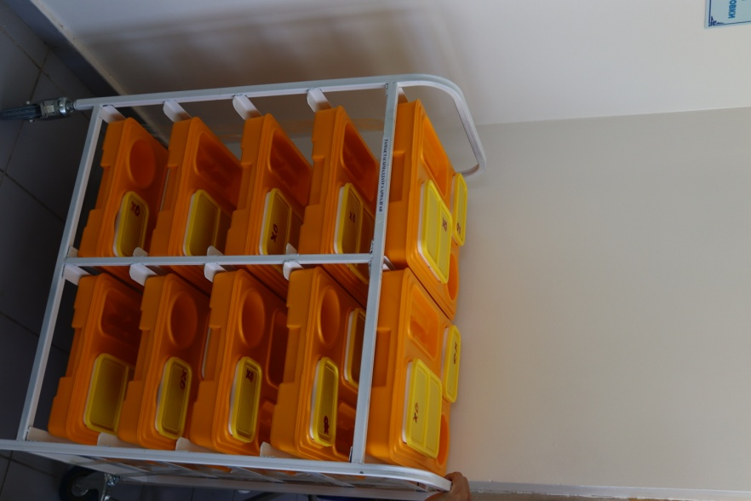
ПЛАНИРУЕМЫЕ ИННОВАЦИИ ПОСЛЕ РЕНОВАЦИИ
В 2027 году планируется реконструкция столовой

Slide 11
КАДРОВОЕ ОБЕСПЕЧЕНИЕ
Должность | Штат | Занятые | Дефицит | Категорийность, % | Обучено
Врачи | 196 | 165,25 | 32,5 (нейрохирург,гематолог,лаборант, ВОП, диетолог, анестезиолог-реаниматолог, перфузиолог, психотерапевт, клин.фармаколог, физиотерапевт, оториноларинголог, удз, эндоскопист, ревматолог, фармацевт) | Высшая – 21,3 Первая – 20,3 Вторая – 5,8 Без – 52,4 | 19
СМП | 429,75 | 429,75 | 0 | Высшая – 17,5 Первая – 4,0 Вторая – 2,6 Без – 75,8 | 60
МП | 295 | 295 | 0 |  | 0
По программе резидентуры обучается врач ЧЛХ в КазНМУ С.Д. Асфендиярова (МИО)
Гастроэнтерология – 1 врач (МКТУ имени Ходжи Ахмеда Ясави)
Оториноларингология – 1 врач (МКТУ имени Ходжи Ахмеда Ясави)
По программе переподготовки обучается врач по специальности «онкология и гематология» в АО «Научный центр педиатрии и детской хирургии»
В 2025 году планируется подготовка следующих врачей по программе резидентур:
Эндокринолог-1, травматолог-1, нейрохирург -1, педиатр-3, анестезиолог и реаниматолог-6, неонатолог-2, онкогематолог-1, кардиоревматолог-2 специалистов детских врачей.
ОБУЧЕНИЕ НА 2025 ГОД

Slide 12
ПЛАН ПО ПОДГОТОВКЕ ПРОФИЛЬНЫХ СПЕЦИАЛИСТОВ ПО ПРОГРАММАМ СЕРТИФИКАЦИОННЫХ КУРСОВ
ТЕМА | ПРОФИЛЬ | СПЕЦИАЛИСТЫ | ДАТА
Хирургическое лечение сложный пороков сердца у детей | Кардиохирургия (ультразвуковая диагностика по профилю основной специальности, функциональная диагностика по профилю основной специальности, кардиология, анестезиология и реанимация , операционные и реанимационные медицинские сестры) (детская) | Кардиохирург, кардиолог, специалист УДЗ, анестезиолог и реаниматолог | 1 квартал 2025 г.
Онкогематология | Онкология и гематология (детская) | Онколог, гематолог | 3 квартал 2025 г.
Основы эхокардиографии у детей | Ультразвуковая диагностика по профилю основной специальности | Специалист УДЗ | 2 квартал 2025 г.
Детская урология | Урологический (детский) | Врач-уролог | 2026 г.
Ультразвуковая диагностика органов брюшной полости | Ультразвуковая диагностика по профилю основной специальности | Специалист УДЗ | 2026 г.

Slide 13
ОСНАЩЕННОСТЬ МЕДИЦИНСКОЙ ТЕХНИКОЙ
Профиль | Количество единиц мед. техники |  |  |  |  | % оснащенности
 | Норматив | Всего МТ в наличии в сответствии с нормативом | в т.ч без учета превышения норматива | в том числе
 |  |  |  | основные средства | прочие
Нейрохирургический | 19 | 17 | 17 | 13 | 4 | 89,5
Пульмонологический | 241 | 239 | 239 | 139 | 100 | 99,1
Кардиохирургия и интервенционная кардиология | 68 | 65 | 62 | 9 | 59 | 95,5
Неврологический | 191 | 172 | 160 | 93 | 79 | 90,0
Педиатрический | 42 | 38 | 40 | 10 | 28 | 92,0
Хирургический | 196 | 196 | 196 | 20 | 176 | 100
Нейротравматологический | 63 | 61 | 62 | 42 | 19 | 96,8
Отделение патологии новорожденных | 224 | 205 | 193 | 56 | 149 | 91,5
Оториноларингология и ЧЛХ | 41 | 35 | 38 | 12 | 23 | 85,3
Онко-гематология и нефрология | 141 | 111 | 110 | 24 | 87 | 78,7
Лаборатория | 57 | 55 | 54 | 39 | 16 | 96,4
Операционный | 98 | 98 | 94 | 82 | 16 | 100
Паллиативная помощь | 38 | 32 | 30 | 20 | 12 | 84,2
ЦСО | 15 | 15 | 15 | 10 | 5 | 100
ОБЩАЯ ОСНАЩЕННОСТЬ
93%
ИЗНОС ОБОРУДОВАНИЯ
55%
ЗАКУП МЕД ТЕХНИКИ в 2022-2024 гг.
Кол-во | Сумма
15 | 2 306,8 млрд. тенге
ОСНАЩЕННОСТЬ МЕДИЦИНСКОЙ ТЕХНИКОЙ
93,2%
93,3%
92,6%
2022
2023
2024
13

Slide 14
ФОРМИРОВАНИЕ БЮДЖЕТНОЙ ЗАЯВКИ НА ЗАКУП МЕДИЦИНСКОГО ОБОРУДОВАНИЯ
ПРОФИЛЬ | НАИМЕНОВАНИЕ ОБОРУДОВАНИЯ | 2026 год |  |  | 2027 год |  |  | 2028 год
 |  | КОЛ-ВО | ЦЕНА за ед. | СУММА | КОЛ-ВО | ЦЕНА ЗА ЕД. | СУММА | ЦЕНА за ед. | СУММА | СУММА
ГАСТРОЭНТЕРОЛОГИЯ | Видеоэндосокпическая система в комплекте с гастровидеоскопом, колоноскоопом и бронховидеоскопом | 1 | 161 740 000 | 161 740 000 |  |  | -
ОПЕРАЦИОННЫЙ БЛОК | НАРКОЗНО-ДЫХАТЕЛЬНЫЙ АППАРАТ | 1 | 18 000 000 | 18 000 000 | 1 | 18 000 000 | 18 000 000
ЦСО | Паровой стерилизатор | 1 | 70 000 000 | 70 000 000
ЦСО | Моечная машина | 1 | 56 740 000 | 56 740 000
ЦСО | Низкотемпературный паро-формальдегидный стерилизатор | 1 | 69 684 000 | 69 684 000
РЕАНИМАЦИЯ | Аппарат непрямого массажа сердца | 1 | 10 130 000 | 10 130 000 | 1 | 10130000 | 10 130 000
РЕАНИМАЦИЯ | Дефибрилятор-монитор | 2 | 6 160 000 | 12 320 000 | 1 | 6 160 000 | 6 160 000 | 1 | 6 160 000 | 6 160 000
РЕАНИМАЦИЯ | МОНИТОР ПРИКРОВАТНЫЙ | 10 | 4 837 000 | 48 370 000 | 5 | 4 837 000 | 24 185 000 | 5 | 4 837 000 | 24 185 000
 | Аппарат высокочастотный искусственной вентиляции легких аппарат ВЧ ИВЛ | 1 | 19 900 000 | 19 900 000
СТОМАТОЛОГИЯ | Стоматологическая установка | 1 | 2 550 000 | 2 550 000
КАРДИОХИРУРГИЯ | Аппарат экстракорпоральной мембранной оксигенации | 1 | 75 000 000 | 75 000 000
 | Система сердечного картирования и навигации с принадлежностями | 1 | 299 000 000 | 299 000 000
 | УЗИ ЭКСПРЕСС КЛАССА ЧЕРЕЗПИЩЕВОДНЫМ ДАТЧИКОМ | 1 | 119 000 000 | 119 000 000
 | Электрофизиологическая система | 1 | 148 000 000 | 148 000 000
ФИЗ КАБИНЕТ | Аппарат УВЧ-терапии УВЧ | 1 | 10 160 | 10 160 000 | 1 | 10 160 000 | 10 160 000
 | Оборудование для парафинотерапии (для приготовления и сохранения терапевтических фанго-парафиновых масс) | 1 | 5 174 000 | 5 174 000
 | Аппарат физиотерапевтический (модуль ультразвуковой терапии) | 1 | 5 174 000 | 5 174 000 | 1 | 5 174 000 | 5 174 000 | 1 | 5 174 000 | 5 174 000
КАРДИОЛОГИЯ | Электрокардиограф 12 канальный | 2 | 3 200 000 | 6 400 000 | 3 | 3 200 000 | 9 600 000
КАРДИОЛОГИЯ | Система холтеровского мониторирования | 1 | 7 800 000 | 7 800 000 | 1 | 7 800 000 | 7 800 000
ТРАВМАТОЛОГИЯ И ОРТОПЕДИЯ | ЭЛЕКТРИЧЕСКАЯ ПИЛА ДЛЯ ГИПСА | 1 | 714 000 | 714 000
РЕНТГЕН КАБИНЕТ | Томограф компьютерный | 1 | 550 000 000 | 550 000 000
 | Инжектор иньекционная КТ | 1 | 29 303 000 | 29 303 000
ИТОГО |  | 33 |  | 1 725 159 | 14 |  | 91 209 000 | 7 |  | 35 519 000

Slide 15
ПЛАН ПО ОТКРЫТИЮ ПРИОРИТЕТНЫХ ПРОФИЛЬНЫХ ОТДЕЛЕНИЙ
Год | План | Кол-во коек | Необходимое оборудование | Необходимые кадры
4 квартал 2025 года | Открытие центра охраны слуха, сурдологии | Обслуживание в клинико-диагностическом блоке | - Клинический / диагностический аудиометр; - Анализатор слуховых аппаратов; - Видеоотоскоп; Отоскоп; 6-канальный КСВП аппарат; Тимпанометр; Звукоизоляционная будка; ОАЭ (отоаккустическая эмиссия). | Врач-сурдолог детский
1 квартал 2026 года | Открытие офтальмологических коек | 3 | - Стол операционный офтальмологический; - Операционный микроскоп офтальмологический; - Криохирургическая офтальмологическая установка; - Система офтальмологическая хирургическая универсальная фако/витрео с принадлежностями и аксессуарами для основных видов офтальмохирургических вмешательств; - Офтальмодиатермокоагулятор; - Бинокулярный офтальмоскоп с налобной фиксацией сумма около. | Врач -офтальмолог детский, с УЗИ и лучевой диагностикой.
2 квартал 2027 года | Открытие центра ЧЛХ | Обслуживание в клинико-диагностическом блоке | -Дентальный визиограф; -Ортопантомография; -3D комьютерная томография; -Стоматологический бинокуляр; -Портативный микромотор; -Пэзохирургический скальпель; -Титановый пластина, винты для остеосинтеза -Аппарат скэйлер; -Аппарат Air Flow; -Стоматологические кресла. | Врач – челюстно-лицевой хирург детский, детский стоматолог терапевт, детский стоматолог-ортодонт, детский стоматолог ортопед, детский стоматолог хирург, пародонтолог детский.

Slide 16
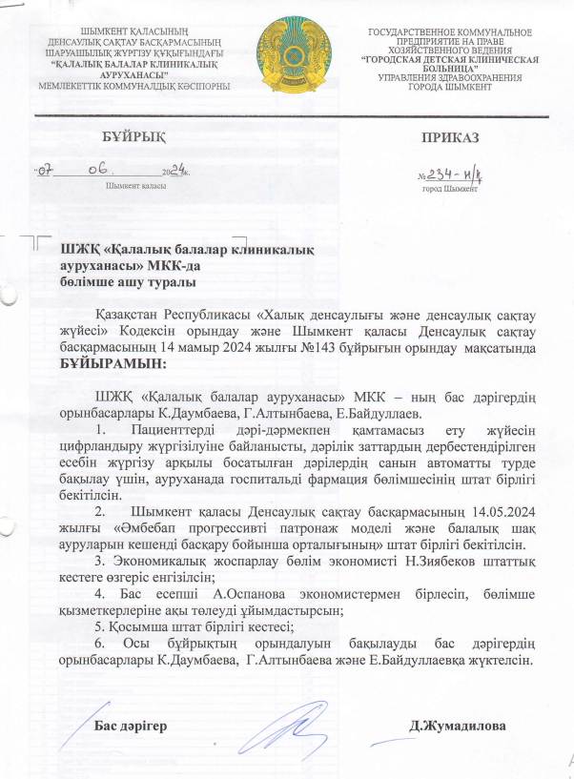
ЦЕНТРЫ КОМПЕТЕНЦИИ ПО ПРИОРИТЕТНЫМ ПРОФИЛЬНЫМ НАПРАВЛЕНИЯМ (КДЦ)
ПРИКАЗ ОБ ОТКРЫТИИ
ОТКРЫТО
ПЛАНИРУЕМЫЕ К ОТКРЫТИЮ
КАБИНЕТ КАТАМНЕЗА
ШКОЛА ДИАБЕТА
Ресурсный центр ИВБДВ
2019 г.
2022 г.
2024 г.
ЦЕНТР ОХРАНЫ СЛУХА, СУРДОЛОГИИ
ЦЕНТР ОХРАНЫ ЗРЕНИЯ
ЦЕНТР ЧЛХ
4 квартал 2025 г.
1 квартал 2026 г.
2 полугодие 2027 г.

Slide 17
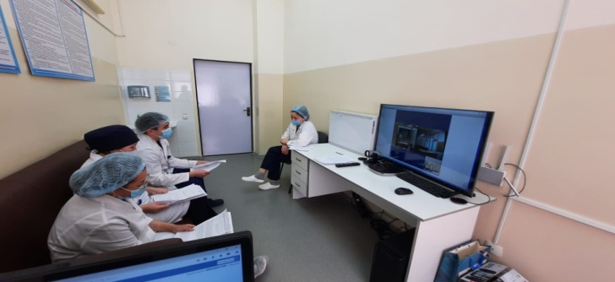
КАБИНЕТ ТЕЛЕМЕДИЦИНЫ
Консультация больных по телемедицине за 12 мес. 2023-2024 гг. по городу Шымкент
 | КФ “UMC” | НЦПиДХ | АО “НЦН” | РДКБ “Аксай” | Всего
2023 | 32 | 70 | 1 | 0 | 103
2024 | 37 | 98 | 1 | 5 | 141
Основные направления телемедицины
Телемедицинские консультации
Дистанционный биомониторинг
Экстренные и плановые консультации для врачей
Повышение квалификации врачей
При ГДКБ телемедицина функционирует в штатном режиме, и оказывает экстренную и плановую консультативную помощь стационарным и амбулаторным пациентам, а также мониторинг проводимой лечении.

Slide 18
ПРОБЛЕМНЫЕ ВОПРОСЫ И ПУТИ РЕШЕНИЯ
№ | ПРОБЛЕМНЫЙ ВОПРОС | ТЕКУЩАЯ СИТУАЦИЯ | ПУТИ РЕШЕНИЯ
 | Отсутствие оснащения и финансирования для приобретения медицинского оборудования для отделения офтальмологического профиля. | Детское население с заболеваниями глаз, для лечения обращаются в ОДБ ТО. Так как, на базе ГДКБ нет детской офтальмологии. | Подача заявки на медицинские оборудования Выделение бюджетных средств из местного бюджета г.Шымкент
2. | В связи с ежегодным увеличением детского населения города Шымкент, наблюдается перегруженность приемных покоев ГДКБ. | В целом городу необходим еще 1 многопрофильный стационар с экстренной службой ( травмпункт в том числе). Население растет, 1/3 составляют дети до 18 лет. Локация этого многопрофильного стационара желательно в другой части города , в сторону Ташкентской трассы, так как ГКП на ПХВ «ГДКБ» по расстоянию находится далеко для жителей этой части. | Разработка ПСД, внесение в РПП региона, строительство корпуса
3. | Отсутствие оснащения и финансирования для приобретения медицинского оборудования и отсутствие специалистов для детского центра ЧЛХ | Оказываем стоматологическую помощь детям инвалидам только с направлением, в плановом порядке, в дневное время суток. | Круглосуточное оказание плановой и экстренной специализированной, челюстно-лицевой, стоматологической и ортодонтической помощи. Подача заявки на медицинские оборудования Выделение бюджетных средств из местного бюджета г.Шымкент Подготовка специалистов (челюстно-лицевой хирург детский, детский стоматолог терапевт, детский стоматолог-ортодонт, детский стоматолог ортопед, детский стоматолог хирург, пародонтолог детский)
4 | Отсутствие оснащения и финансирования для приобретения медицинского оборудования для детского центра слуха и сурдологии | Детское население с врожденными и приобретенными заболеваниями слуховых органов, для лечения обращаются в ОДБ ТО. Так как, на базе ГДКБ нет детской сурдологии. | Подача заявки на медицинские оборудования Выделение бюджетных средств из местного бюджета г.Шымкент
5 | В виду отстутствия специализированного перехода, соединяющего 2 корпуса ГДКБ, нарушается ПДД и техника безопасности сотрудников и пациентов. | На данный момент существует только пешеходный переход через дорогу, что является нарушением техники безопасности и ПДД. | Подача заявки для проекта и дальнейшего строительства надземного или подземного моста.

